Slide 1




TRƯỜNG TIỂU HỌC ……
CHÀO MỪNG QUÝ THẦY CÔ
VỀ DỰ GIỜ THĂM LỚP
Môn Tiếng Việt lớp 3 tuần 8
BÀI 16: NGÀY EM VÀO ĐỘI (T1,2)
Giáo viên:
Lớp: 3

Slide 2
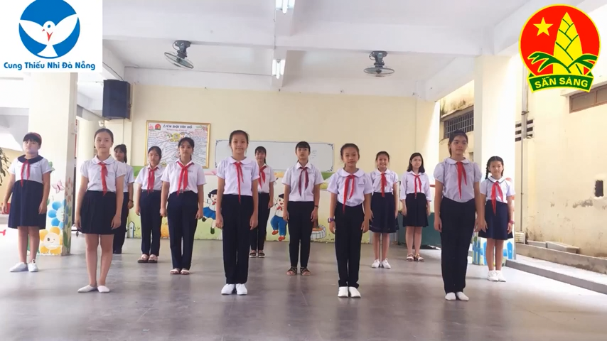

Slide 3
3. Luyện đọc và tìm hiểu bài.
dắt em
bến xa
Nắng vườn trưa/ mênh mông/
Bướm bay như/ lời hát/

Slide 4
Tìm hiểu bài
Câu 1: Theo em chị muốn nói gì qua 2 câu thơ sau:
Màu khăn đỏ dắt em
Bước qua thời thơ dại.
a. Đeo khăn quàng đỏ sẽ giúp em khôn lớn
b. Em trưởng thành hơn khi được kết nạp vào đội.
c. Nêu ý kiến khác của em.

Slide 5
Tìm hiểu bài
Câu 2: Chi tiết nào cho thấy chiếc khăn quàng gắn bó thân thương với nguời đội viên?
Những chi tiết cho thấy chiếc khăn quàng gắn bó thân thương với nguời đội viên là:
Màu khăn tuổi thiếu niên
Suốt đời tươi thăm mãi
Như lời ru vời vợi
Chẳng bao giờ cách xa.

Slide 6
Tìm hiểu bài
Câu 3: Người chị đã chia sẻ với em niềm vui, mơ ước của người đội viên qua hình ảnh nào?
Những hình ảnh thơ diễn tả niềm vui, mơ ước của người đội viên.
Này em, mở cửa ra Cánh buồm là tiếng gọi
Nắng vườn trưa mênh mông Con tàu là đất nước
Một trời xanh vẫn đợi Mặt biển và dòng sông.
Bướm bay như lời hát Đưa ta tới bến xa...

Slide 7
Tìm hiểu bài
Câu 4: Theo em, bạn nhỏ cảm nhận được điều gì qua lời nhắn nhủ của chị ở khổ thơ cuối?
Người em cảm nhận được niềm vui, niềm xúc động của chị khi em mình được kết nạp vào Đội:
Chị muốn nói với em rằng: Em rất giống chị ở những năm trước khi trở thành đội viên. Em đang bước đi trên con đường chị đã đi qua, trong lòng em đang có những khao khát của người đội viên như chị trước đây.

Slide 8
NỘI DUNG
Bài thơ thể hiện niềm vui, nỗi xúc động, sự đồng cảm của người chị trước tin em của mình được vào Đội. Đồng thời cũng nói lên cảm xúc của các bạn nhỏ trước sự kiện quan trọng ở lứa tuổi thiếu niên, nhi đồng.

Slide 9
BÀI 16: NGÀY EM VÀO ĐỘI (T1,2)
3. Luyện đọc thuộc lòng.
Màu khăn tuổi thiếu niên
Suốt đời tươi thắm mãi
Như lời ru vời vợi
Chẳng bao giờ cách xa.
Này em, mở cửa ra
Một trời xanh vẫn đợi
Cánh buồm là tiếng gọi
Mặt biển và dòng sông.
Nắng vườn trưa mênh mông
Bướm bay như lời hát
Con tàu là đất nước
Đưa ta tới bến xa

Slide 10
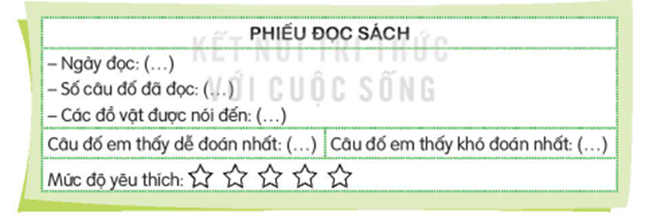
ĐỌC MỞ RỘNG:
Bài 1. Đọc các câu đố về đồ dùng học tập hoặc những đồ vật khác ở trường, viết phiếu đọc sách theo mẫu:

Slide 11
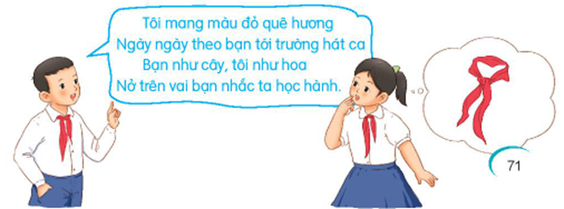
ĐỌC MỞ RỘNG:
Bài 2. Chia sẻ với bạn bè câu đố em tìm được và cùng bạn giải câu đố đó.

Slide 12


Slide 13

XIN CHÂN THÀNH CẢM ƠN
QUÝ THẦY CÔ GIÁO VÀ CÁC EM
Notes:
13

Slide 14
1. Hướng dẫn đọc.
Đọc trôi chảy toàn bài, nghỉ hơi ở chỗ ngắt nhịp thơ và giữa các dòng thơ.
2. Chia đoạn.
+ Khổ 1: Từ đầu đến thơ dại.
+ Khổ 2: Tiếp theo cho đến cách xa.
+ Khổ 3: Tiếp theo cho đến dòng sông.
+ Khổ 4: Tiếp theo cho đến bến xa.
+ Khổ 5: Còn lại.

